Slide 1
表計算ソフトウェア 関数の利用（応用編）
Excel
Notes:
表計算ソフトウェアにおける▲関数の利用について▲学習しましょう。
ここでは▲エクセル２００３を使用し、 ▲応用的な関数について▲学習します。

Slide 2
学習する関数
VLOOKUP（列方向の照合） HLOOKUP（行方向の照合） INDEX（行列の検索） RANK（順位付け） LARGE（ｎ番目に大きい数値） SMALL（ｎ番目に小さい数値） | COUNTIF（条件付きカウント） SUMIF（条件付き合計） LEFT，RIGHT（文字列の抽出） VALUE（文字列を数値に変換） DSUM（データベース関数）
Notes:
今回学習する関数は▲ご覧のとおりです。（10秒ほど待つ）
それでは▲一つずつ見ていきましょう。

Slide 3
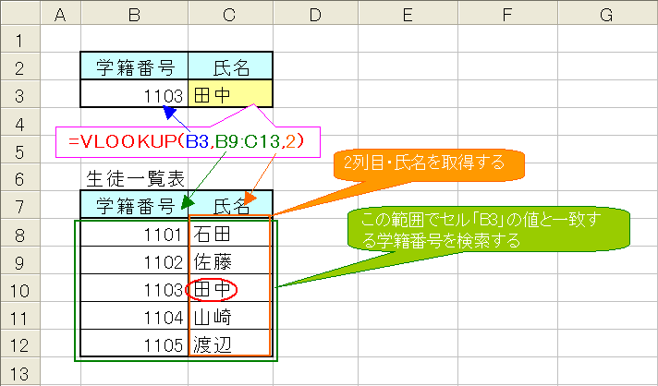
VLOOKUP関数
書 式 | =VLOOKUP(照合値，照合範囲，列番号)
機 能 | 照合範囲を上から下方向に検索し、照合値と一致した場合に 列位置のデータを表示する。
■ 使用例 ■
セル「B3」に入力された学籍番号に対応した氏名を生徒一覧表より検索し、セル｢C3｣に求める。
｢C3｣ =VLOOKUP(B3,B8:C12,2)
Notes:
まず始めに▲VLOOKUP関数についてです。▲
VLOOKUP関数は、▲列方向の照合を行う関数です。
使用例のように▲セル「B3」に入力された学籍番号に対応した氏名を▲生徒一覧表より検索し、▲セル｢C3｣に求めるためには、セル｢C3｣にVLOOKUP関数を使用した式を設定します。
（１０秒待つ）
それでは、▲VLOOKUP関数の操作方法について▲確認しましょう。

Slide 4
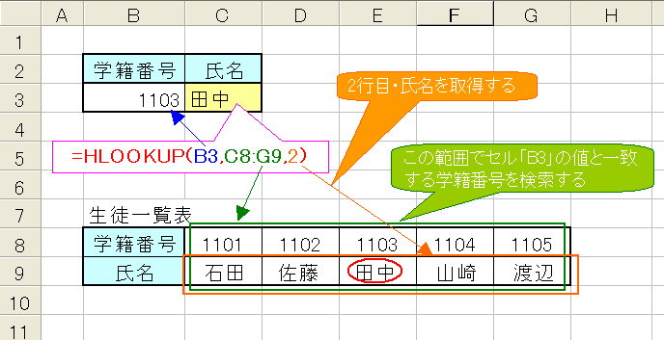
HLOOKUP関数
書 式 | =HLOOKUP(照合値，照合範囲，行番号)
機 能 | 照合範囲を左から右方向に検索し、照合値と一致した場合に 行位置のデータを表示する。
■ 使用例 ■
セル「B3」に入力された学籍番号に対応した氏名を生徒一覧表より検索し、セル｢C3｣に求める。
｢C3｣ =HLOOKUP(B3,C8:G9,2)
Notes:
続いて▲HLOOKUP関数についてです。▲
HLOOKUP関数は、▲行方向の照合を行う関数です。
使用例のように▲セル「B3」に入力された学籍番号に対応した氏名を▲生徒一覧表より検索し、▲セル｢C3｣に求めるためには、セル｢C3｣にHLOOKUP関数を使用した式を設定します。
（１０秒待つ）
それでは、▲HLOOKUP関数の操作方法について▲確認しましょう。

Slide 5
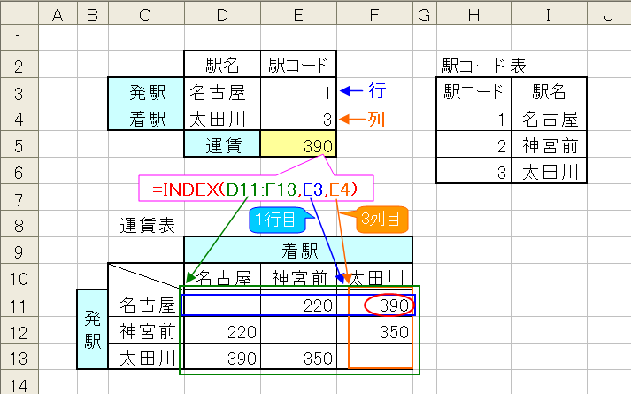
INDEX関数
書 式 | = INDEX(対象範囲，行番号，列番号)
機 能 | 指定した行位置と列位置が交差したセルのデータを参照する。
■ 使用例 ■
発駅コードと着駅コードをセル「E3」と｢E4｣にそれぞれ入力し、運賃表より該当する運賃をセル｢E5｣に求める。
｢E5｣ =INDEX(D11:F13,E3,E4)
Notes:
続いて▲INDEX関数についてです。▲
INDEX関数は、▲指定した行と列が交差したセルのデータを参照する関数です。
使用例のように▲発駅コードと着駅コードをセル「E3」と｢E4｣にそれぞれ入力し、運賃表より該当する運賃をセル｢E5｣に求めるためには、セル｢ E5 ｣にINDEX関数を使用した式を設定します。
（１０秒待つ）
それでは、▲INDEX関数の操作方法について▲確認しましょう。

Slide 6
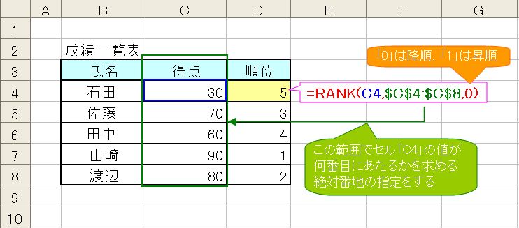
RANK関数
書 式 | = RANK(数値，範囲，順序)
機 能 | 範囲内のデータについて昇順や降順に順位をつける。
■ 使用例 ■
C列の「得点」をもとにセル「C4」の値の順位（降順）をセル｢D4｣に求める。
｢D4｣ =RANK(C4,$C$4:$C$8,0)
Notes:
続いて▲RANK関数についてです。▲
RANK関数は、▲指定した範囲内のデータについて順位をつける関数です。
使用例のように▲C列の「得点」の中で▲セル「C4」の順位をセル｢D4｣に求めるためには、 ▲セル｢ D4 ｣にRANK関数を
使用した式を設定します。
（１０秒待つ）
それでは、▲RANK関数の操作方法について▲確認しましょう。

Slide 7
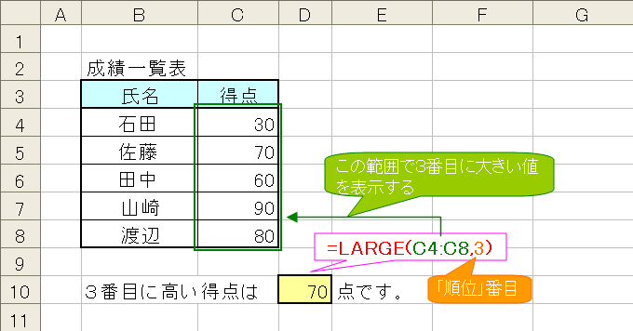
LARGE関数
書 式 | = LARGE(範囲，ｎ)
機 能 | 範囲内のｎ番目に大きい数値を求める。
■ 使用例 ■
C列の「得点」を中で３番目に大きい値をセル「D10」に求める。
「D10」 =LARGE(C4:C8,3)
Notes:
続いて▲LARGE関数についてです。▲
LARGE関数は▲範囲内のデータで▲指定した番目に大きい数値を求める関数です。▲
使用例のように▲C列の「得点」で３番目に大きい値をセル「D10」に求めるためには、 ▲セル｢ D10 ｣にLARGE関数を使用した式を設定します。
（１０秒待つ）
それでは、▲LARGE関数の操作方法について▲確認しましょう。

Slide 8
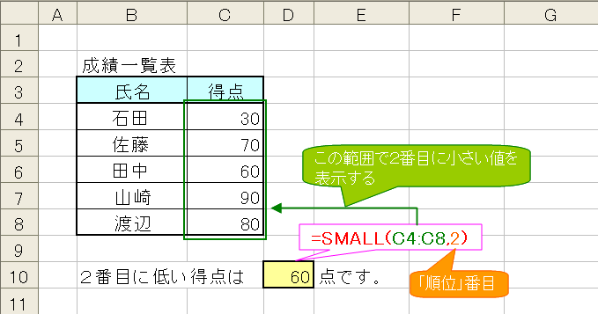
SMALL関数
書 式 | = SMALL(範囲，ｎ)
機 能 | 範囲内のｎ番目に小さい数値を求める。
■ 使用例 ■
C列の「得点」を中で２番目に小さい値をセル「D10」に求める。
「D10」 =SMALL(C4:C8,2)
Notes:
続いて▲SMALL関数についてです。▲
SMALL関数は▲範囲内のデータで▲指定した番目に小さい数値を求める関数です。▲
使用例のように▲C列の「得点」で２番目に小さい値をセル「D10」に求めるためには、 ▲セル｢ D10 ｣にSMALL関数を
使用した式を設定します。
（１０秒待つ）
それでは、▲SMALL関数の操作方法について▲確認しましょう。

Slide 9
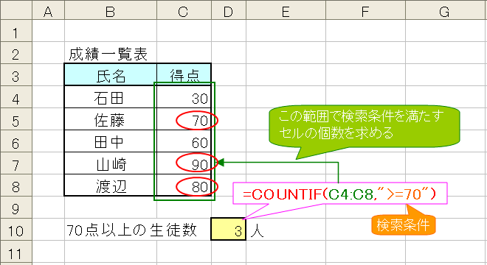
COUNTIF関数
書 式 | = COUNTIF (範囲，条件)
機 能 | 対象範囲内のデータで、条件を満たすデータの個数を求める。
■ 使用例 ■
C列の「得点」の中から70点以上の生徒数をセル｢D10｣に求める。
｢D10｣ =COUNTIF(C4:C8,">=70")
Notes:
続いて▲COUNTIF関数についてです。▲
COUNTIF関数は、▲指定した範囲内のデータで▲条件を満たしたデータの個数を求める関数です。▲
使用例のように▲C列の「得点」が70点以上の生徒の人数を▲セル「D10」に求めるためには、 ▲セル｢ D10 ｣にCOUNTIF関数を使用した式を設定します。
（１０秒待つ）
それでは、▲COUNTIF関数の操作方法について▲確認しましょう。

Slide 10
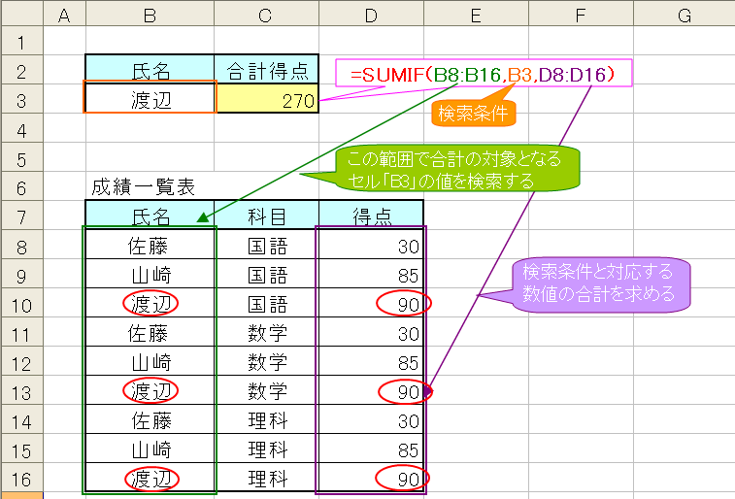
SUMIF関数
書 式 | = SUMIF (条件範囲，条件，合計範囲)
機 能 | 合計範囲内のデータで、条件を満たすデータの合計を求める。
■ 使用例 ■
B列の「氏名」の中から「渡辺」と入力されたセルを検索し、D列の「得点」の中で対応する数値の合計をセル｢C3｣に求める。
｢C3｣ =SUMIF(B8:B16,B3,D8:D16)
Notes:
続いて▲SUMIF関数についてです。▲
SUMIF関数は、▲条件範囲の中から条件にあったデータを検索し、▲合計範囲の対応する数値の合計を求める関数です。▲
使用例のように▲成績一覧表のB列の「氏名」から▲ 「渡辺」と入力されたセルを検索し、 ▲ D列の「得点」で対応する数値の合計を▲セル｢C3｣に求めるためには、 ▲セル｢C3｣にSUMIF関数を▲使用した式を設定します。
（１０秒待つ）
それでは、▲SUMIF関数の操作方法について▲確認しましょう。

Slide 11
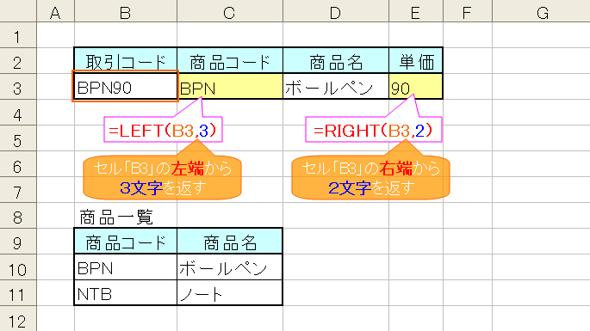
LEFT関数 ，RIGHT関数
書 式 | = LEFT(文字列，文字数)， = RIGHT(文字列，文字数）
機 能 | LEFT・・・文字列の左端から指定された文字数のデータを抽出。 RIGHT・・・ 〃 右端から 〃 。
■ 使用例 ■
セル｢B3｣の取引コードは、左端３文字が商品コードを、右端2文字が単価を表す。それぞれ抽出したデータをセル｢C3｣と｢E3｣に求める。
｢C3｣ =LEFT(B3,3) ｢E3｣ =RIGHT(B3,2)
Notes:
続いて▲LEFT関数とRIGHT関数についてです。▲
LEFT関数は、▲文字列の左端から▲指定された文字数のデータを▲抽出する関数です。▲
また、 ▲ RIGHT関数は、▲文字列の右端から▲指定された文字数のデータを▲抽出する関数です。▲
使用例のように▲セル｢B3｣の取引コードの▲左端３文字が商品コード、 ▲右端２文字が単価を▲表している場合、 ▲
LEFT関数を使用して、 ▲商品コードをセル｢C3｣へ、 ▲ RIGHT関数を使用して、 ▲単価をセル｢E3｣に▲求めることが
できます。 ▲
（１０秒待つ）
それでは、▲LEFT関数と▲ RIGHT関数の操作方法について▲確認しましょう。 ▲

Slide 12
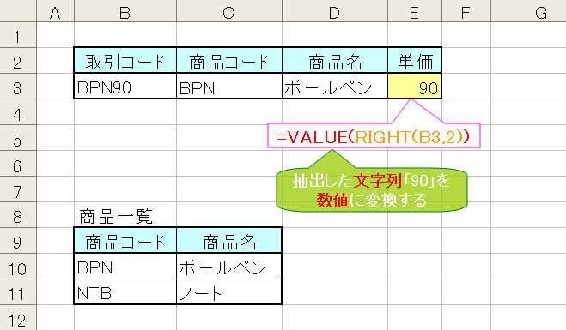
VALUE関数
書 式 | = VALUE(文字列)
機 能 | 数値定数やセル内の文字列を数値に変換する。
■ 使用例 ■
セル｢B3｣の取引コードから抽出されたセル｢E3｣の単価（文字列）を数値に変換する。
｢E3｣ =VALUE(RIGHT(B3,2))
Notes:
続いて▲VALUE関数についてです。▲
VALUE関数は、▲文字列を▲数値に変換する関数です。▲
使用例のように▲セル｢B3｣の取引コードから抽出された▲セル｢E3 」の単価を▲数値に変換する場合は、 ▲
セル｢E3 」に▲ VALUE関数を使用した式を設定します。 ▲
（１０秒待つ）
それでは、▲VALUE関数の操作方法について▲確認しましょう。

Slide 13
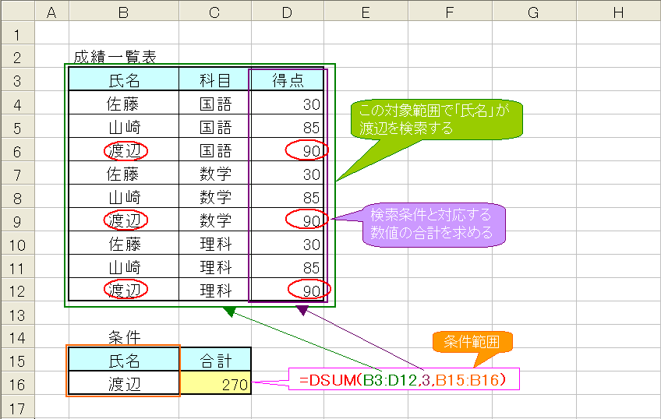
DSUM関数
書 式 | = DSUM（対象範囲，列番号，条件範囲）
機 能 | 対象範囲内の列位置のデータで、条件範囲に記述されている 条件を満たす数値の合計を求める。
■ 使用例 ■
成績一覧表からB列の「氏名」に「渡辺」と入力されたセルを検索し、 D列の「得点」の中で対応する数値の合計をセル｢C16｣に求める。
｢C16｣ =DSUM(B3:D12,3,B15:B16)
Notes:
続いて▲DSUM関数についてです。▲
DSUM関数は、▲データベース関数です。▲
使用例のように▲成績一覧表から▲ B列の「氏名」に「渡辺」と入力されたセルを▲検索し、 ▲ D列の「得点」で対応する数値の合計を▲セル｢Ｃ１６｣に求めるためは、セル｢C16 ｣にDSUM関数を使用した式を設定します。
（１０秒待つ）
それでは、▲DSUM関数の操作方法について▲確認しましょう。

